Slide 1
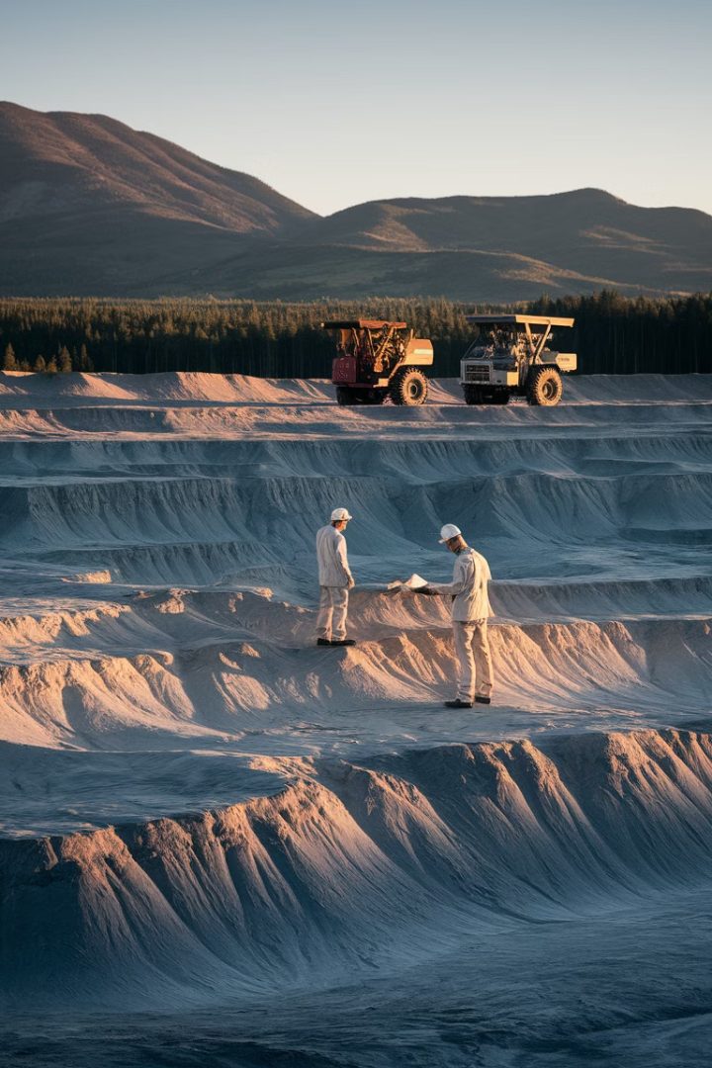
Вибір способу підрахунку запасів залежно від геологічних умов
Підрахунок запасів корисних копалин є одним із найважливіших етапів геологорозвідувальних робіт. Від правильності вибору методу підрахунку значною мірою залежить достовірність оцінки ресурсного потенціалу родовища, що безпосередньо впливає на економічну ефективність його розробки.
Вибір конкретного методу підрахунку запасів визначається складністю та особливостями геологічної будови родовища. Різноманітність геологічних умов вимагає індивідуального підходу до кожного родовища та обґрунтованого вибору оптимального методу для забезпечення найвищої точності результатів.

Slide 2

Прості геологічні умови
1
Стабільність поширення
2
Однорідність покладів
Прості геологічні умови характеризуються відносно рівномірним розподілом корисних компонентів у межах родовища. Це дозволяє застосовувати менш складні методи, які не потребують великої кількості додаткових досліджень.
Однорідність літологічного складу та фізико-механічних властивостей порід спрощує процес моделювання родовища та підрахунку запасів, забезпечуючи високу достовірність результатів.
3
Простота геометрії
Чіткі геометричні форми тіл корисних копалин дозволяють застосовувати класичні методи підрахунку, як-от метод геологічних блоків або метод середнього арифметичного, з мінімальною похибкою.

Slide 3
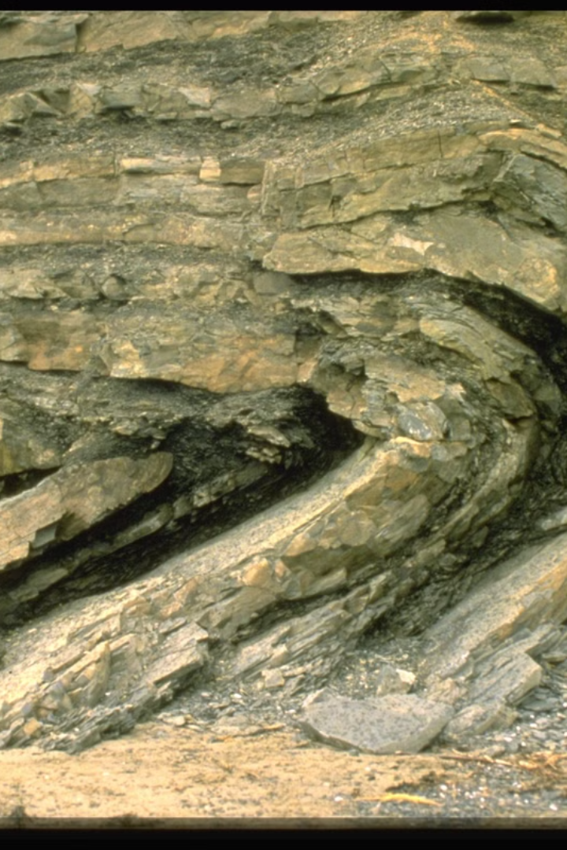
Складні геологічні умови
Нерівномірна мінералізація
Складні геологічні умови характеризуються значною мінливістю вмісту корисних компонентів, що вимагає збільшення кількості проб та застосування методів інтерполяції для більш точного моделювання розподілу мінералізації.
Складна морфологія покладів
Тіла корисних копалин мають складну форму з численними розгалуженнями, потоншеннями та роздувами, що ускладнює визначення їхніх контурів та об'ємів. У таких випадках необхідне тривимірне моделювання.
Тектонічні порушення
Наявність розломів, складок та інших тектонічних порушень значно ускладнює структуру родовища та вимагає застосування комплексного підходу до підрахунку запасів з урахуванням геофізичних та геохімічних даних.

Slide 4




Приклади вибору методів для різних типів родовищ
Аналіз геологічних умов
Оцінка наявних даних
Визначення типу родовища, його морфології та характеру мінералізації
1
Аналіз кількості та якості геологорозвідувальних даних
2
Застосування методу
4
Вибір методу підрахунку
Виконання розрахунків та оцінка достовірності результатів
3
Враховуючи складність родовища та доступні дані
Вибір методу підрахунку запасів є комплексним завданням, що вимагає всебічного аналізу геологічних умов родовища. Необхідно враховувати не лише тип родовища, але й його індивідуальні особливості, а також наявність та якість геологорозвідувальних даних.
У складних випадках доцільно застосовувати комбінацію різних методів для перехресної перевірки результатів та підвищення їхньої достовірності. Це дозволяє мінімізувати ризики, пов'язані з неправильною оцінкою запасів корисних копалин.

Slide 5
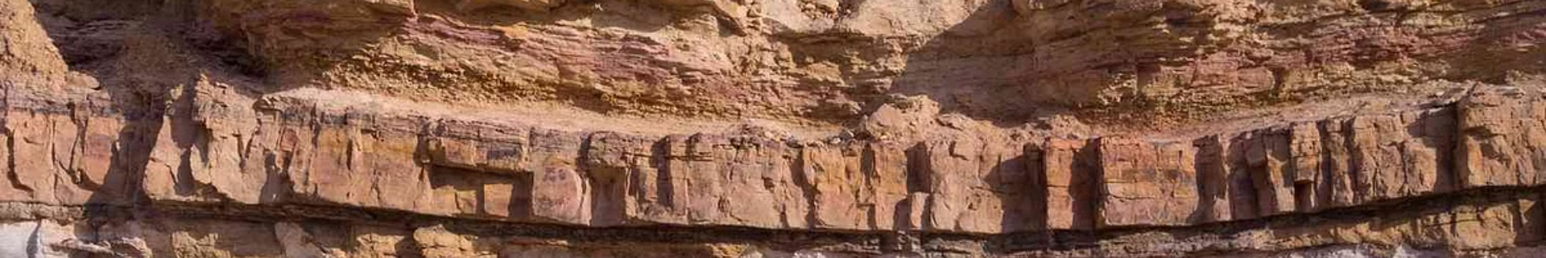



Пластові родовища
Характеристика родовища
Метод паралельних перерізів
Метод середніх арифметичних
Пластові родовища мають відносно постійну потужність і площу поширення, що забезпечує стабільність їхньої геометрії. Вони характеризуються поступовою зміною параметрів у просторі та високою витриманістю за площею.
Ефективний для пластових родовищ завдяки можливості точно визначити об'єм покладу між перерізами при відносно постійній потужності пласта. Дозволяє врахувати поступові зміни потужності та якості корисної копалини.
Застосовується для однорідних пластів із рівномірним розподілом корисного компонента. Забезпечує високу точність при мінімальних витратах часу на розрахунки, що особливо важливо при оперативній оцінці запасів.

Slide 6
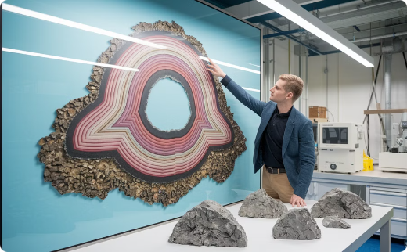
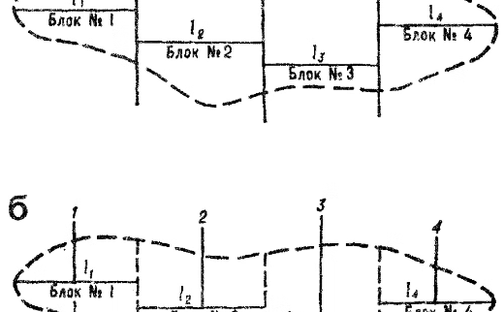
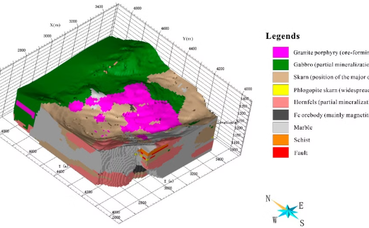
Лінзовидні родовища
Структура лінзовидного родовища
Метод ізоліній
Метод геологічних блоків
Цей метод дозволяє найбільш точно відобразити зміну потужності та вмісту корисного компонента в межах лінзовидного тіла. За допомогою ізоліній створюється детальна картина розподілу параметрів родовища.
Родовище розбивається на окремі блоки з відносно однорідними параметрами, що дозволяє враховувати локальні особливості та неоднорідності в розподілі корисних компонентів у межах лінзовидного тіла.
Лінзовидні родовища характеризуються змінною потужністю, що поступово зменшується від центру до периферії. Вони мають обмежене поширення за площею та часто утворюють групи або серії лінз різного розміру.

Slide 7



Жильні родовища
Геостатистичні методи
1
Найвищий рівень точності для складних родовищ
Метод розрізів
2
Дозволяє врахувати мінливість параметрів жил
Метод геологічних блоків
3
Базовий підхід для первинної оцінки
Жильні родовища належать до найскладніших типів з точки зору підрахунку запасів через їхню виражену мінливість. Вони характеризуються непостійною потужністю, частим розгалуженням, переривчастістю та значними коливаннями вмісту корисних компонентів навіть на невеликих відстанях.
Для жильних родовищ особливо важливим є детальне вивчення структурних особливостей та закономірностей розподілу мінералізації. Застосування геостатистичних методів, зокрема крігінгу, дозволяє створити найбільш достовірну модель розподілу корисних компонентів з урахуванням просторової кореляції між точками спостережень.

Slide 8
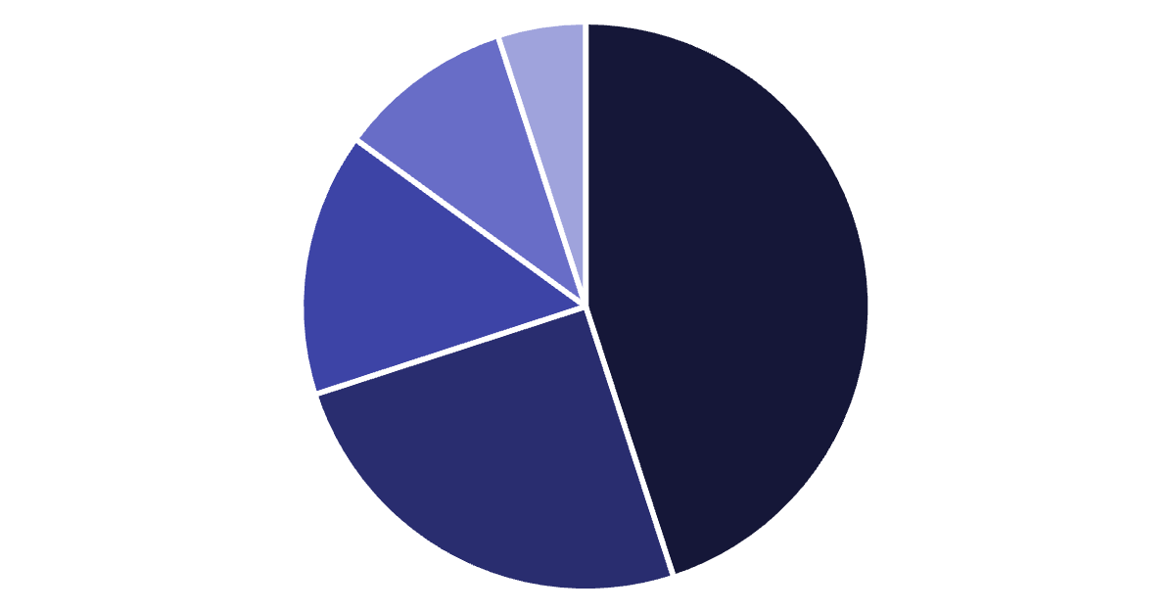
Складні багатокомпонентні родовища
Крігінг
Метод обернених відстаней
Стохастичне моделювання
Нейронні мережі
Інші методи
Багатокомпонентні родовища характеризуються наявністю кількох корисних компонентів, що можуть мати складні просторові взаємозв'язки. Для таких родовищ характерна висока варіабельність вмісту компонентів та складна внутрішня структура.
Найефективнішим підходом для підрахунку запасів у таких умовах є застосування геостатистичних методів, особливо крігінгу, який дозволяє враховувати просторову кореляцію між вмістом різних компонентів. Це забезпечує найбільш точне моделювання розподілу корисних копалин та, відповідно, найбільш достовірну оцінку запасів.

